Slide 1
PORTFOLIO
구태균
010.7559.2426
snrn2426@gmail.com

Slide 2
구성
MMORPG Prototype
[논문] Implementation of
Lock-Free shared_ptr and weak_ptr

Slide 3
MMORPG Prototype
이미지
장르 : MMORPG
사용 언어 : C++
제작 기간 : 2020.12 ~ 진행중
개발 인원 : 1명

Slide 4
MMORPG Prototype
설명
특징
2D 탑뷰
기능

Slide 5
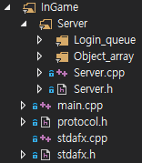
InGame
MMORPG Prototype
InGame
Login_Queue : 클라이언트가 사용할 ID 관리
Object_array : Server의 모든 오브젝트
::그 외
protocol : 클라이언트 프로그램과 서버 프로그램에서 동일하게 사용하는 정보 (초기값, 패킷 관련 정보)

Slide 6
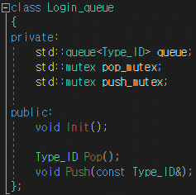
Login_queue
MMORPG Prototype
Login_queue
: Server에서 사용하지 않는 ID를 검색없이 확인하기 위해 사용
- std::queue를 이용해 사용 가능한 ID를 관리
- Pop과 Push에서 사용하는 std::mutex를 따로 두어
멀티스레드 환경에서 동작
Pop : 사용할 ID를 반환
Push : 사용이 끝난 ID 저장
생성시 접속가능한 최대 클라이언트 수만큼 ID를 가짐

Slide 7
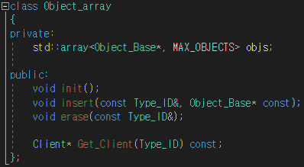
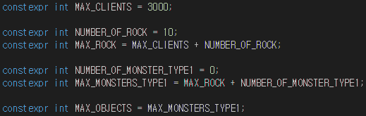
Object_array
MMORPG Prototype
Object_array
: Index를 이용해 오브젝트에 대한 접근성 향상을 위해 사용
- std::array의 index를 id로 이용해 모든 오브젝트를 관리
insert : array[id]에 오브젝트를 추가
erase : array[id]에 오브젝트 제거
오브젝트 인덱스 관리

Slide 8
Object
MMORPG Prototype
Object_Base
Sector_set
Background
Alive_Object
EXOVER
Object
Object_Base : 기본 오브젝트
Sector_set : 섹터 오브젝트
Background : 배경 오브젝트
Alive_Object : 살아 있는 오브젝트
EXOVER : 확장 Overlapped 구조체
Near_set : 시야 범위 오브젝트
Monster_Base : 몬스터 기본 오브젝트
Client : 클라이언트 오브젝트
CoolDownTime : Client 동작의 쿨타임 관리
Near_set
Monster_Base
Client
Cooldowntime
Monster_type1
상속 관계

Slide 9




Object Sector_Base
MMORPG Prototype
Sector_Base
: 월드를 섹터 단위로 나누어 불필요한 검색을 줄여 성능 향상
- std::unordered_set을 이용해 섹터 내 오브젝트를 관리
- set 접근에 std::mutex를 이용해 멀티스레드 환경에서 동작
mutex 획득/반환
섹터에 오브젝트 추가/제거/초기화
( add는 초기화용으로 싱글스레드에서 이용 )
Generic한 이용을 위한 begin()/end() 구현

Slide 10




Object Sector_set
MMORPG Prototype
Sector_set
: 월드를 나눈 모든 섹터
- std::array를 이용해 섹터 관리
- 싱글톤 객체로 구현
섹터에 오브젝트 추가/제거/초기화
( add는 초기화용으로 싱글스레드에서 이용 )

Slide 11
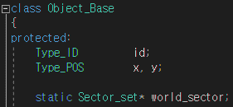
Object Object_Base
MMORPG Prototype
Object_Base
- id와 좌표를 가진 추상 클래스
- 정적 멤버 변수로 섹터 참조
Init_singleton : 싱글톤 객체(섹터) 초기화
오브젝트의 타입 반환
( id를 확인한 후, enum OBJECT_TYPE 형으로 반환 )

Slide 12


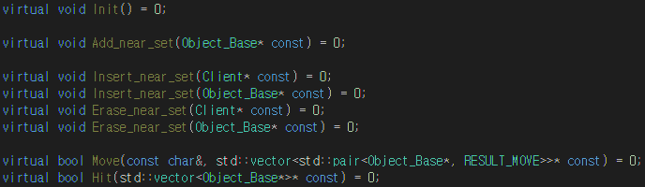
Object Object_Base
MMORPG Prototype
섹터에 오브젝트 추가/제거
( Add는 초기화용으로 싱글스레드에서 이용 )
다른 오브젝트와의
시야 범위/충돌/공격 가능 확인
순수 가상 함수

Slide 13
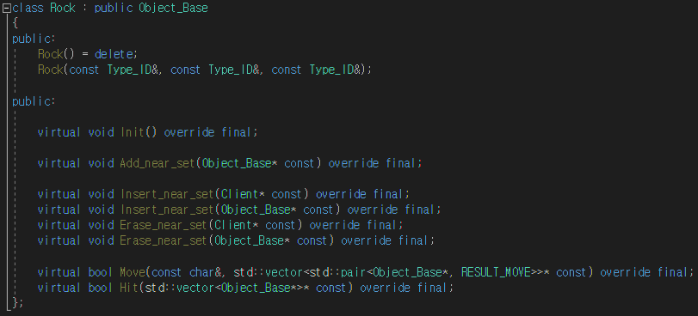
Object Background
MMORPG Prototype
Background
: 행동이 없는 배경 오브젝트
- 다른 오브젝트의 이동을
방해하는 오브젝트
init 외 가상함수
: 구현된 코드 없음

Slide 14
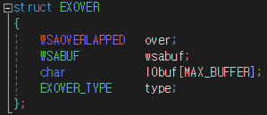
Object EXOVER
MMORPG Prototype
EXOVER
: 확장 Overlapped 구조체
- 기존의 Overlapped 구조체는 정보 표현에 한계 존재
- enum EXOVER_TYPE을 이용해 EXOVER의 종류 구분

Slide 15



Object Near_set
MMORPG Prototype
Near_set
: 오브젝트의 행동이 있을때, 불필요한 검색을 줄여 성능 향상
- std::unordered_set을 이용해 시야 내 오브젝트를 관리
- set 접근에 std::mutex를 이용해 멀티스레드 환경에서 동작
시야 범위에 오브젝트 추가/제거/초기화
( add는 초기화용으로 싱글스레드에서 이용 )
Generic한 이용을 위한 begin()/end() 구현

Slide 16
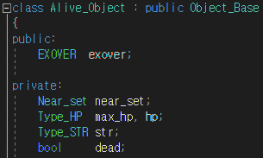


Object Alive_Object
MMORPG Prototype
Alive_Object
: 행동이 있는 오브젝트
- EXOVER와 Near_set를 가지는 클래스
[function] _near_set : 시야 범위 획득/초기화
가상 함수
: 다른 오브젝트를 시야에 추가/제거
( Add는 초기화용으로 싱글스레드에서 이용. )

Slide 17


Object Cooldowntime
MMORPG Prototype
Cooldowntime
: 클라이언트의 무분별한 행동을 막아 성능 향상
- std::chrono의 time_point와 now를 이용해 구현
쿨타임 지남의 여부 반환
쿨타임 설정

Slide 18
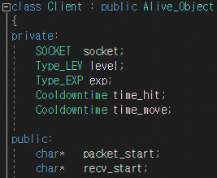
Object Client
MMORPG Prototype
Client
: 통신과 컨텐츠를 위한 클라이언트의 정보
- socket을 통해 클라이언트와 통신
- level과 exp를 통해 클라이언트 성장
- packet_start와 recv_start를 이용해 패킷 재조립

Slide 19


Object Client
MMORPG Prototype
EXOVER 초기화 후, WSARecv()
섹터 처리
클라이언트 행동을 수행하며 결과를 반환
가상 함수 : 클라이언트에게 패킷을 받으면 실행

Slide 20
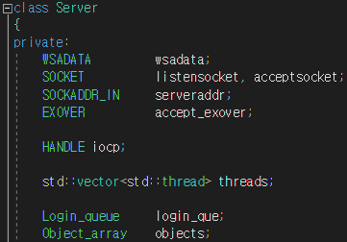
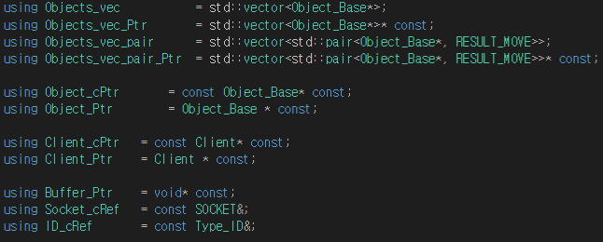
Sever
MMORPG Prototype
::Server
: IOCP를 이용한 통신과 게임 내 컨텐츠를 실행
- std::vector를 이용해 스레드를 관리
using 키워드를 이용해 가독성 향상

Slide 21




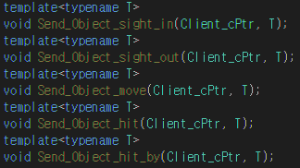


Sever
MMORPG Prototype
초기화 및 스레드 생성
주변 오브젝트에 알림
EXOVER 처리
패킷 처리
클라이언트 설정
패킷 송신

Slide 22
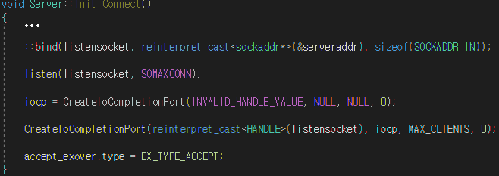
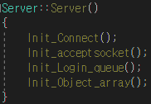
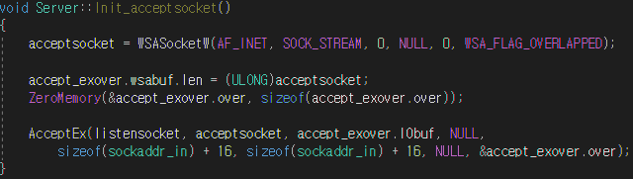
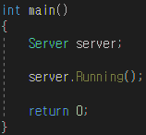


Sever 초기화
MMORPG Prototype

Slide 23
Sever 실행
MMORPG Prototype

Slide 24
Sever 수신
MMORPG Prototype

Slide 25
Sever 클라이언트 접속
MMORPG Prototype

Slide 26
Sever 패킷 수신
MMORPG Prototype

Slide 27
Sever 패킷 재조립 및 패킷 처리
MMORPG Prototype

Slide 28
Sever 클라이언트 이동 수신
MMORPG Prototype

Slide 29
Sever 클라이언트 공격 수신
MMORPG Prototype

